Slide 1
第五章 异步电机
转子静止时的异步电机
定转子基波磁动势空间相对静止
电磁关系
电压、磁动势平衡方程式
转子旋转时的异步电机
转子绕组折算与等效电路

Slide 2
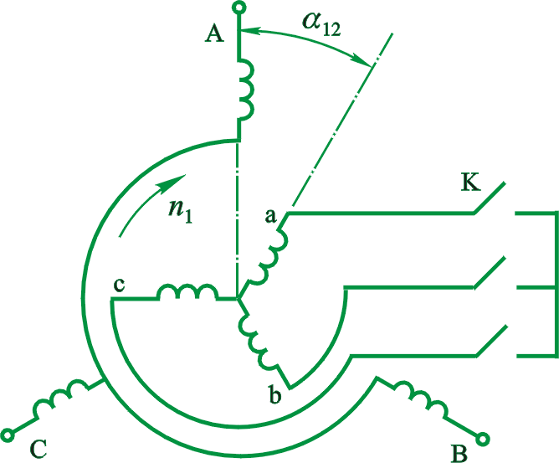
5.3 转子静止时的异步电动机
一、定转子基波磁动势空间相对静止
将异步电动机转轴卡住，转子绕组短路，在定子方施加三相对称电压，此时称其为转子静止时的异步电机。

Slide 3
一、定转子基波磁动势空间相对静止
定子三相对称绕组中，流过频率为f₁的三相对称电流I₁，产生圆形旋转基波磁动势F₁，相对于定子绕组的转速为同步转速n₁，n₁＝60f₁/p，转向为从超前电流相绕组轴线转向滞后电流相绕组轴线。
定子旋转磁场→切割转子绕组，产生频率为f₂（ f₂ ＝pn₁ /60= f₁ ）的三相对称感应电动势→在闭合的转子绕组中产生三相对称电流I₂→产生圆形旋转基波磁动势F₂，相对于转子绕组的转速为n₂，n₂＝60f₂/p＝n₁，转向为从超前电流相绕组轴线转向滞后电流相绕组轴线，即与定子旋转磁动势F₁同转向。
F₂与F₁同转速、同转向，故空间保持相对静止：n₂ ＝n₁

Slide 4

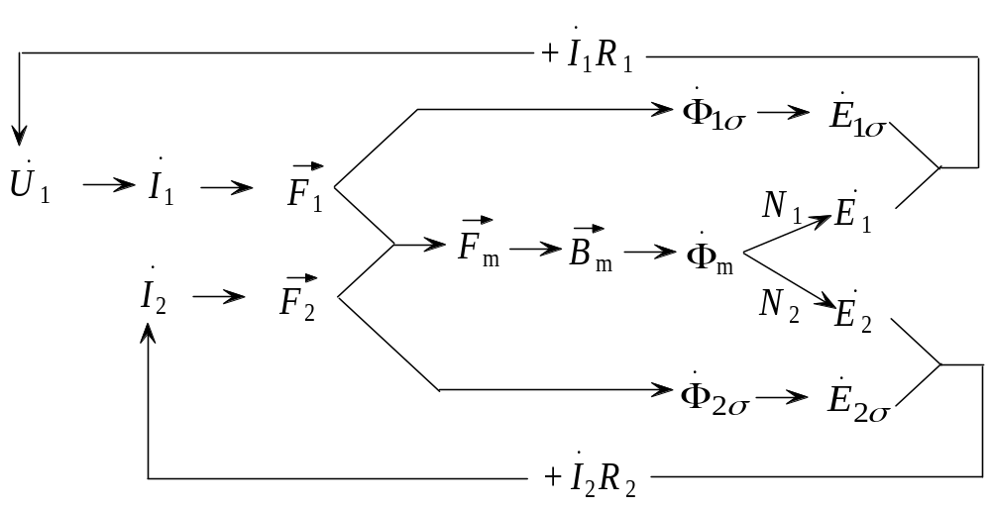
实际电机气隙中的旋转磁场是由F₂与F₁共同建立的。F₂与F₁可以空间矢量合成为一等效励磁的磁动势F_{m}。即
→ B_{m} → Ф_{m}
二、电磁关系

Slide 5
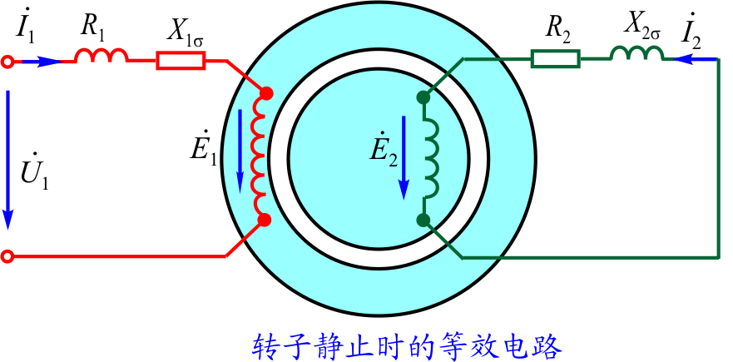
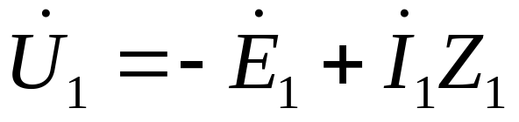
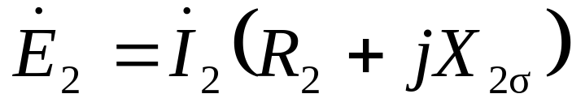
三、电压、磁动势平衡方程式
1. 电压平衡方程式与电动势变比

Slide 6
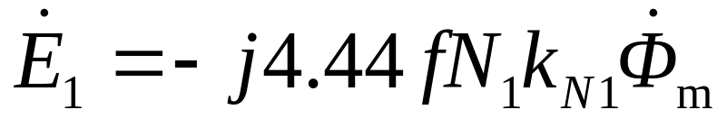
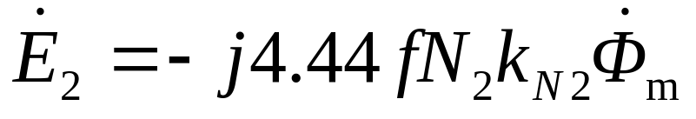
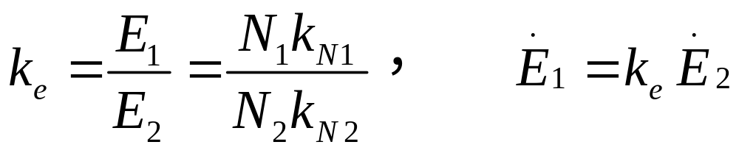
1. 电压平衡方程式与电动势变比
R₁、R₂和X_{1σ}、X_{2σ}分别为定、转子绕组的电阻和漏电抗。
Z_{m}=R_{m}+jX_{m}为励磁阻抗，R_{m}为励磁电阻，它是一个代表铁耗的等效电阻；X_{m}为励磁电抗，它反映了主磁通在电路中的作用。
主磁通在定、转子绕组的感应电动势
定、转子绕组电动势之比称为电动势变比k_{e}

Slide 7
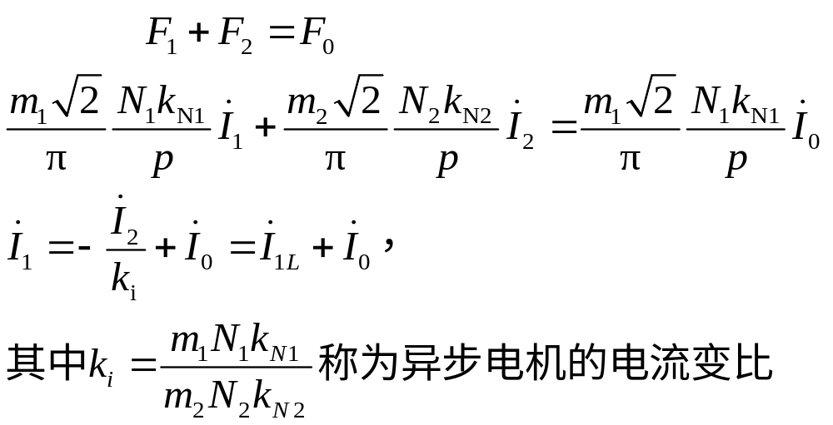
2. 磁动势平衡方程式与电流变比
由于定、转子磁动势F₁与F₂空间保持相对静止，故可以合成为一等效的励磁磁动势：

Slide 8
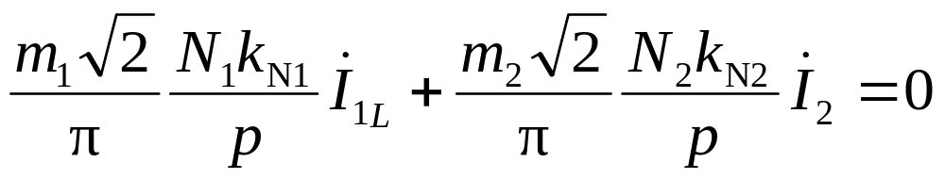
2. 磁动势平衡方程式与电流变比
I_{1L}称为定子电流的负载分量。在负载运行时，异步电动机定子电流I₁分成I₀和I_{1L}两个分量：I₀是励磁电流用于建立电机铁心中的主磁通Φ_{m}，I_{1L}是负载分量用于建立磁动势F_{1L}去抵消二次侧磁势F₂。

Slide 9






3. 转子静止时的基本方程式组
定子侧：
转子侧：
定转子关联方程：
定子主电动势方程：
5个方程式，5个未知量：
模型完备，可以定解

Slide 10
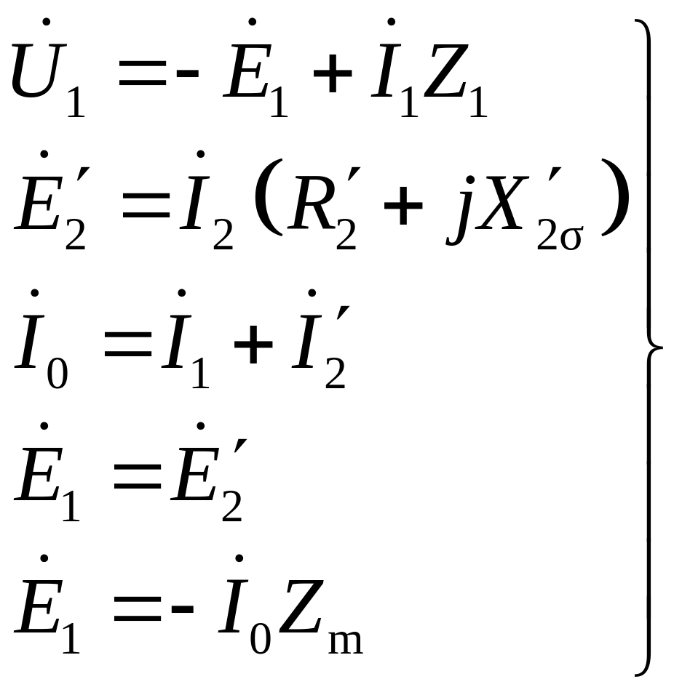
四、绕组折算和等效电路
1. 折算到定子方的方程式组为

Slide 11
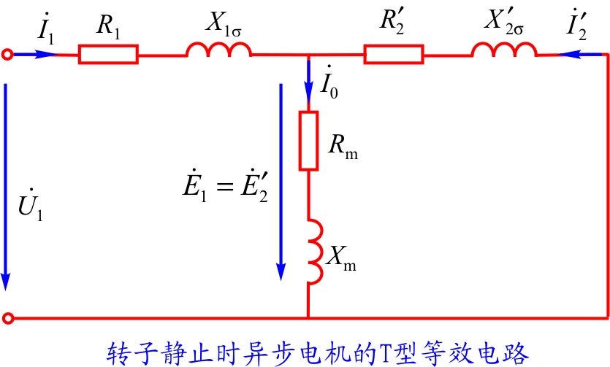
四、绕组折算和等效电路
2. 等效电路
经折算后，同变压器类似，可得异步电动机在转
子静止时的T型等效电路。

Slide 12




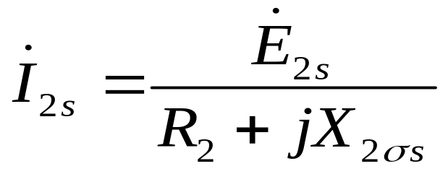
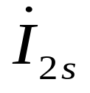
5.4 转子旋转时的异步电动机
一、转子旋转对转子侧各量的影响
（1） 转子系统频率f_{2s}
（2） 转子相绕组感应电动势E_{2s}
（3） 转子相绕组漏阻抗
（4） 转子相电流

Slide 13








二、定转子磁动势空间仍相对静止
与 仍可空间矢量合成，等效为一等效合成的激磁磁动势
三、基本方程式
（1）电压方程式
定子侧：
转子侧：
（2）磁动势方程式

Slide 14
5.5 转子系统的折算与等效电路
一、转子系统频率的折算
转子系统的频率f_{2s} ＝sf₁与定子系统的频率f₁不相同，导致二者的基本方程式和等效电路均无法实现直接连通，得到统一的等效电路，因此，需将转子系统的频率f_{2s}折算为定子系统的频率f₁ 。

Slide 15



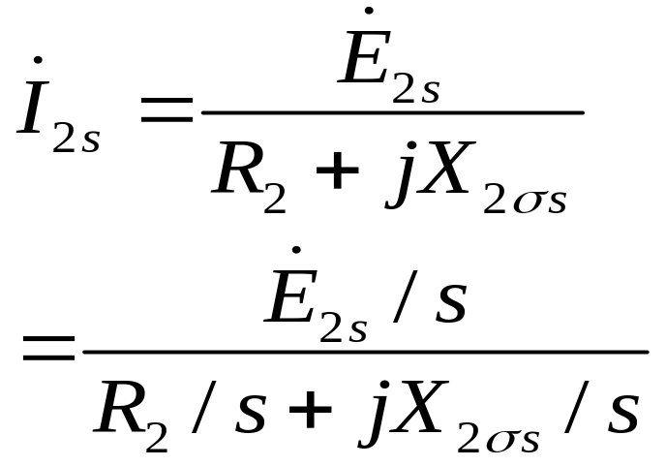





一、转子系统频率的折算
故有， 相量相等，虽其频率不同，但有 相量 与 相量相同

Slide 16
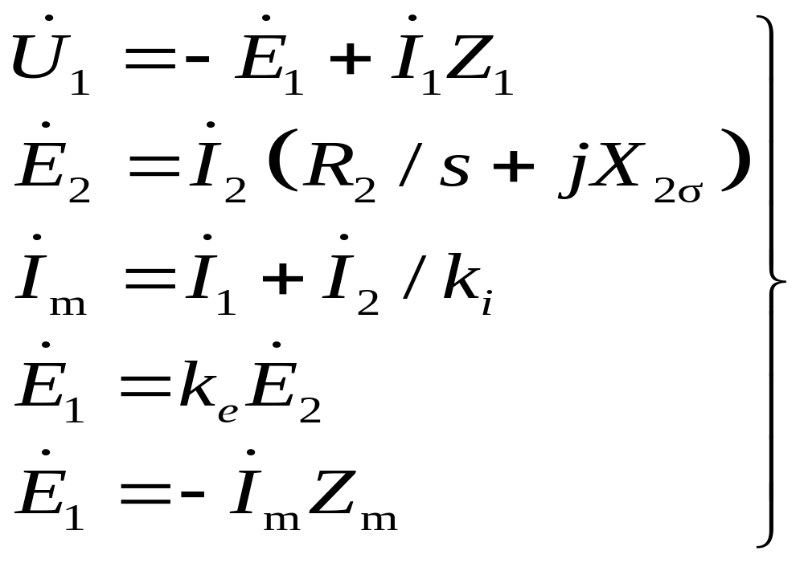
二、频率折算后的方程组

Slide 17
三、绕组折算
异步电机频率折算后的方程式组与变压器的完全相对应，因此可以再通过绕组折算，得到转子旋转时异步电机的等效电路。
1. 折算的目的、方法和条件
目的：为了简化计算，便于导出一体化的等效电路。
方法：把转子绕组折算到定子侧。用一个相数为m₁、匝数为N₁、绕组系数为k_{N1}(与定子相同的)的等效转子绕组来替代实际的转子绕组。
条件：①折算前后磁动势F₂不变；②折算前后转子的各种功率不变。

Slide 18
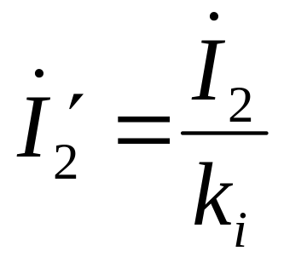
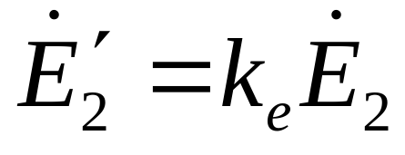
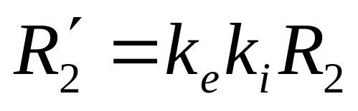
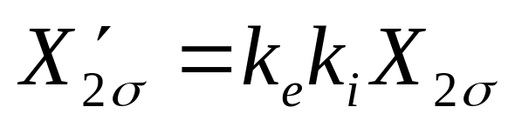
2. 各物理量的折算值
根据上述折算的条件，按以下方法将转子侧的物理 量和参数折算到定子侧，折算后的物理量加'号标记。转子绕组的电压、感应电动势乘以电动势变比k_{e}。 转子绕组电流除以电流变比k_{i}。转子绕组阻抗乘以电动势变比k_{e}和电流变比k_{i}。

Slide 19

四、绕组折算后的方程式组

Slide 20
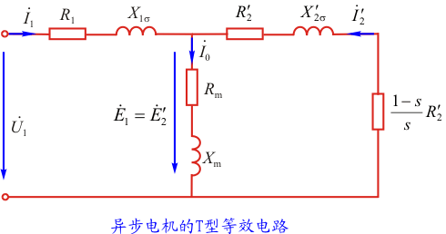
五、等效电路

Slide 21
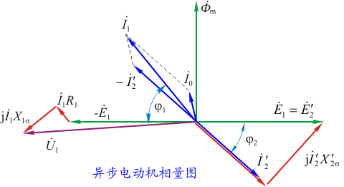
六、相量图

Slide 22
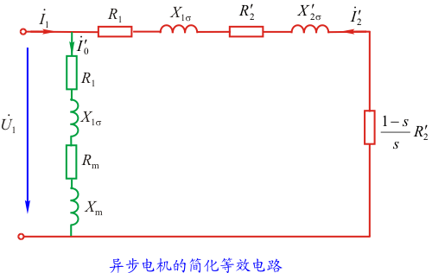
七、简化等效电路图

